Slide 1

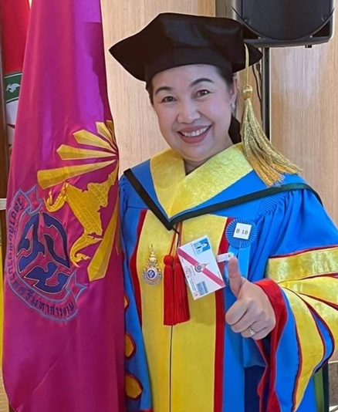
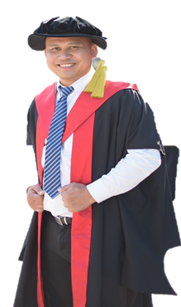

วิทยาลัยพยาบาลศรีมหาสารคาม
ขอแสดงความยินดีกับ
อาจารย์ ดร.ศิราณี อิ่มน้ำขาว และ อาจารย์ ดร.ณัฐวุฒิ สุริยะ
เนื่องในโอกาสที่บทความวิจัยได้รับการตีพิมพ์ ฐาน TCI 1
วารสารวิจัยระบบสาธารณสุข ปีที่ 17 ฉบับที่ 3 กรกฎาคม-กันยายน 2566
เรื่อง บทเรียนการจัดระบบบริการตติยภูมิในภาวะวิกฤติโควิด-19
พื้นที่ 4 จังหวัดภาคตะวันออกเฉียงเหนือ

Slide 2
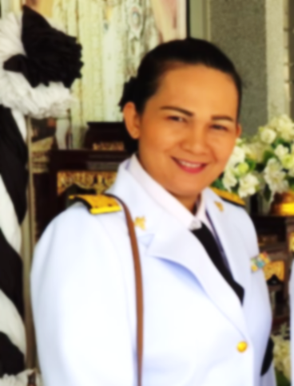
วิทยาลัยพยาบาลศรีมหาสารคาม
ขอแสดงความยินดีกับ
ดร.ควันเทียน วงศ์จันทรา
เนื่องในโอกาสที่บทความวิจัยได้รับการตีพิมพ์
The Promotion of Knowledge and Attitude towards the Prevention of COVID-19
for Undergraduate Students. (ERIC)

